Slide 1
MIMO技术相关原理
Group 6
Members : 吴桐 马运聪 李政君 夏汉宁 唐翠霜 王晨阳

Slide 2
51PPT模板网 www.5 1pptmoban.com
目录
CONTENTS
01
MIMO是什么
02
衰落与干扰
03
Massive MIMO

Slide 3
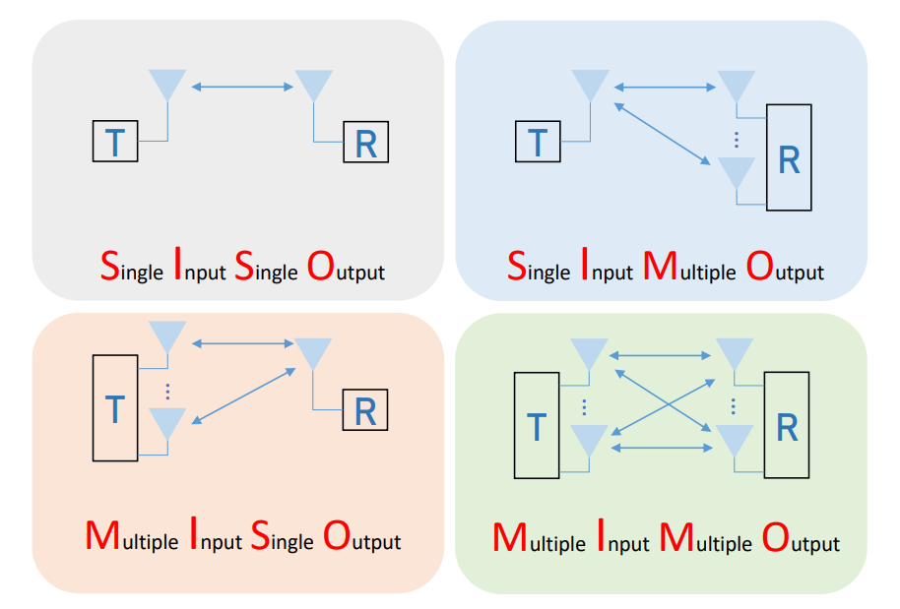
01
MIMO是什么
据发送端与接收端的天线数来定义

Slide 4




01
MIMO是什么
分集和复用
分集
把数据重复发送
可提高数据传输可靠性
VS
复用
把天线资源用来发送不同的数据，提高数据传输速率
VS

Slide 5
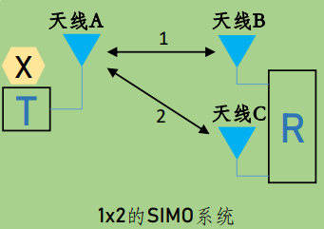
01
MIMO是什么
分集和复用
分集
把数据重复发送
可提高数据传输可靠性
VS
复用
把天线资源用来发送不同的数据，提高数据传输速率
VS
分集增益：从发送天线到接收天线 间有多少条“可辨识”的传播路径
自由度：每时刻最多可以发送多少 个不同的数据

Slide 6
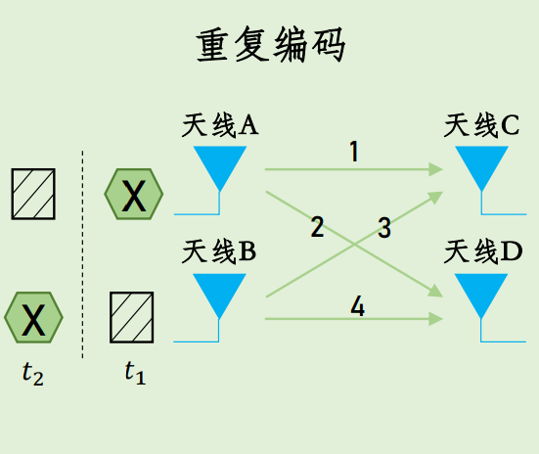

01
MIMO是什么
采用不同的发送策略来衡量系统的分集增益与自由度
重复编码

Slide 7
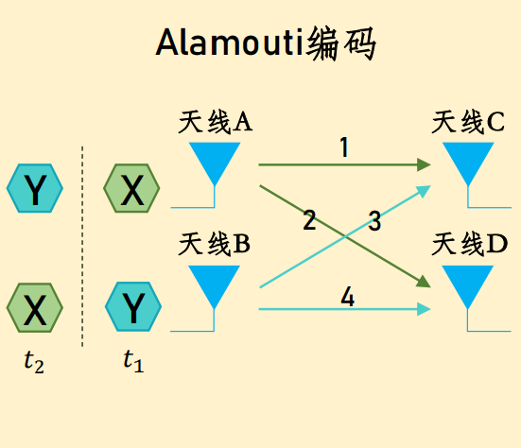

01
MIMO是什么
采用不同的发送策略来衡量系统的分集增益与自由度
重复编码
Alamounti编码

Slide 8
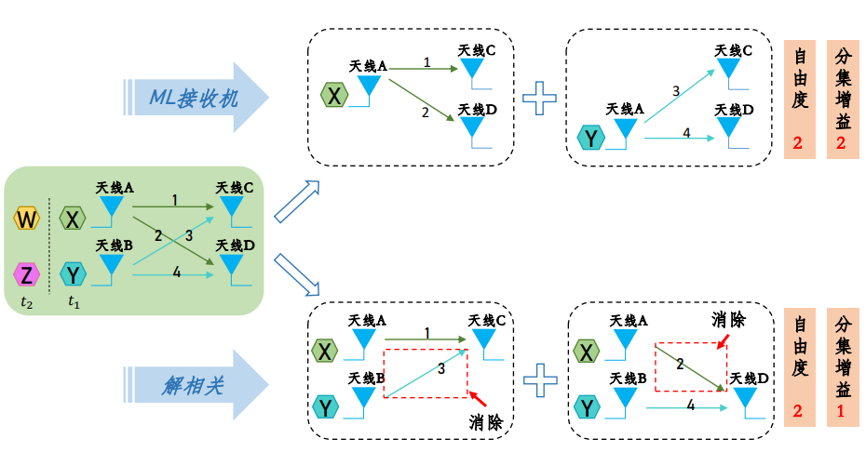
01
MIMO是什么
采用不同的发送策略来衡量系统的分集增益与自由度
重复编码
Alamounti编码
v-blast系统

Slide 9
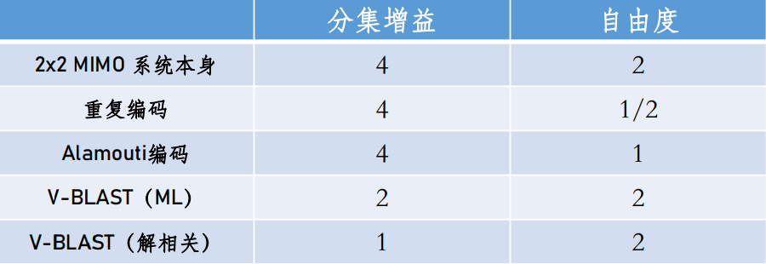
01
MIMO是什么
采用不同的发送策略来衡量系统的分集增益与自由度
完整的通信协议往往会定义多种发送方式
当无线信道条件很差时，更多地用到分集技术，以保证传输可靠性
当无线信道条件良好时，则更多选择复用来提高传输速率

Slide 10
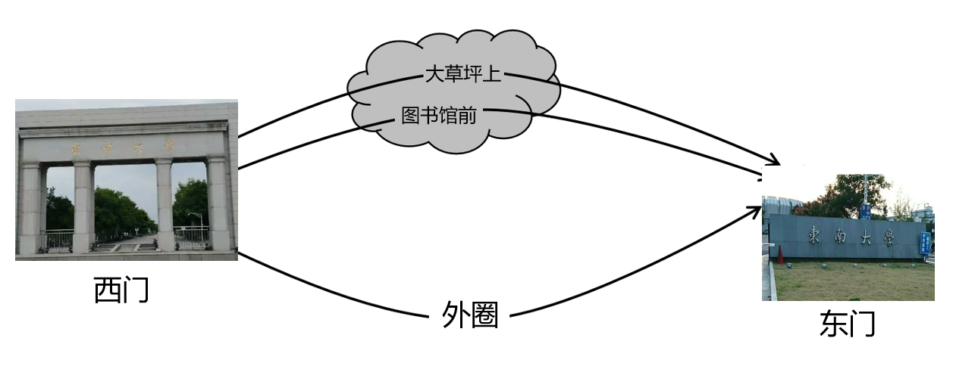
02
衰弱和干扰
衰弱相关性

Slide 11
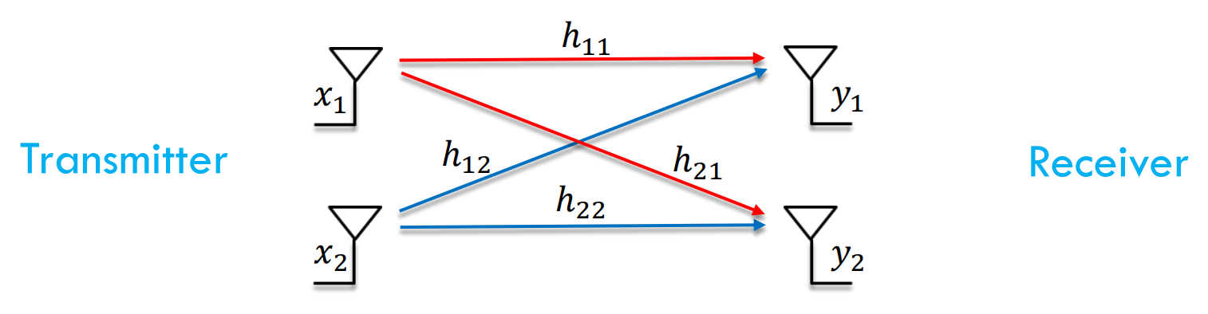
02
衰弱和干扰
解决衰弱相关性的办法
增加发送端和接受端彼此天线间的距离

Slide 12
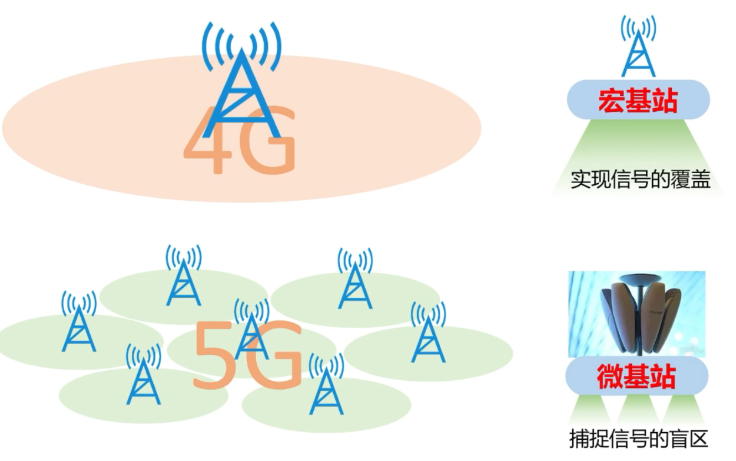
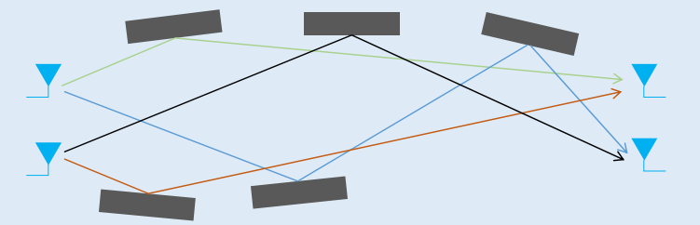


02
衰弱和干扰
解决衰弱相关性的办法
增加发送端和接受端彼此天线间的距离
差异化信号发射角度和到达角度
发送端：基站往往建在高处，四面开阔，鲜有反射体，所以可增大天线距离
接收端：用户周围充斥着大量的建筑物，处于天然反射体，无需拉大天线间隔可满足要求

Slide 13
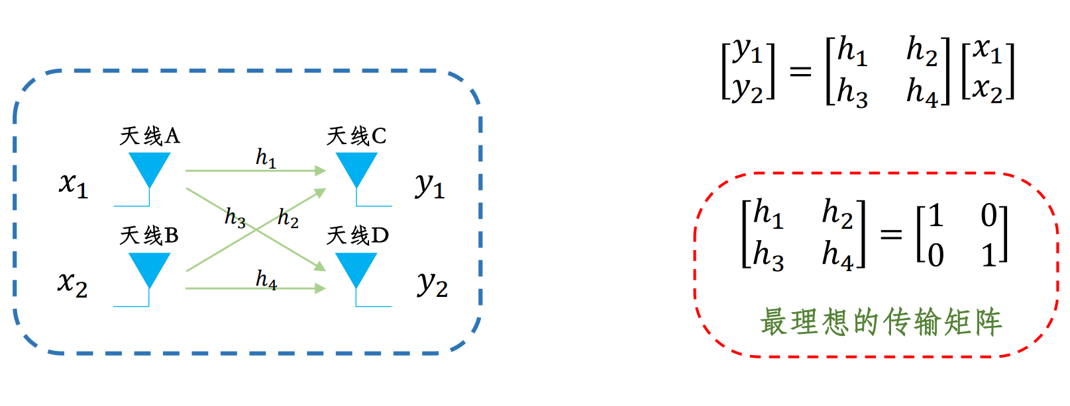
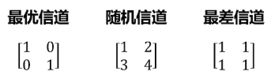
02
衰弱和干扰
信道状态信息 (channel state information)简称CSI，CSI传输矩阵

Slide 14
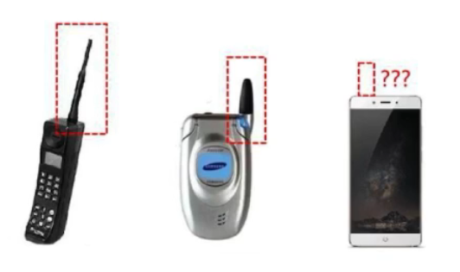
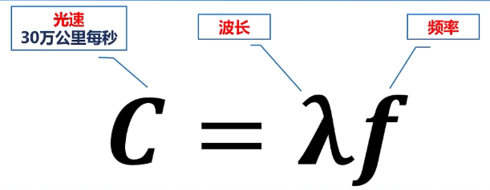
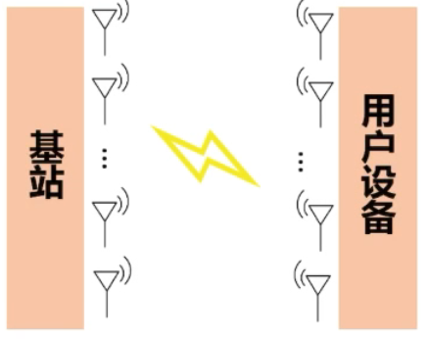
03
Massive MIMO
Massive MIMO天线指的就是大规模天线，天线的长度与波长成正比
毫米波 使天线的体积更小，天线的数量更多

Slide 15
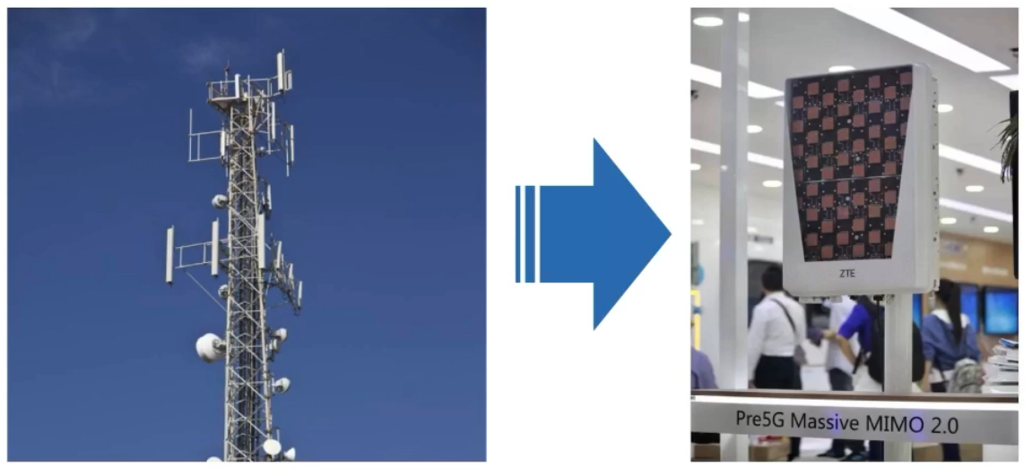
03
Massive MIMO
大规模天线也称Massive MIMO天线
Massive MIMO天线相对于传统基站天线或者传统一体化有源天线，其形态差异为阵列数量非常大、单元具备独立收发能力。相当于更多天线单元实现同时收发数据。高频Massive MIMO天线用于热点地区、室内容量和无线回传。

Slide 16
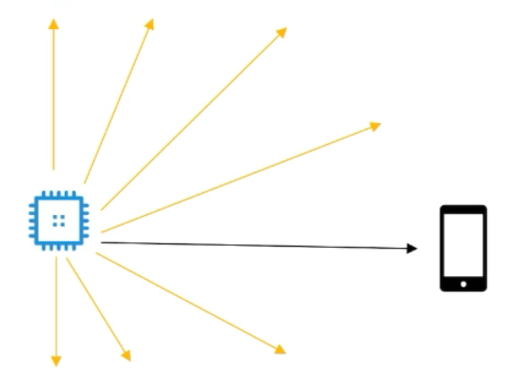
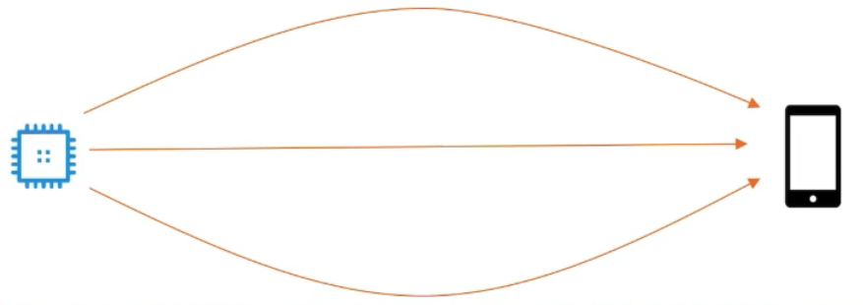
03
Massive MIMO
波束赋形
一个阵列发出许多信号，方向四通八达。而信号四通八达，但手机只在一处结束，信号会严重的资源浪费，设法将散开的信号束缚起来集中传给用户。

Slide 17
03
Massive MIMO
波束赋形
利用较小间距的天线阵元之间的相关性（天线间距为0.5-0.65 λ ），通过阵元发射的波之间形成干涉，集中能量于某个（或某些）特定方向上，形成波束，从而实现更大的覆盖和干扰抑制效果。即利用波的干涉原理，通过调整天线的角度和发射时间等参数，使得四通八达的信号变成精准指向型，以此极大提高能量效率。

Slide 18
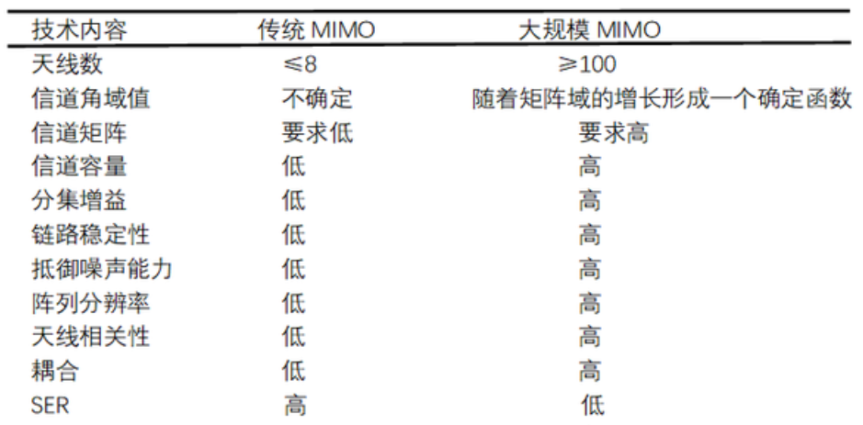
03
Massive MIMO
Massive MIMO与传统MIMO性能比较
导频污染是大规模MIMO技术的关键性限制因素，随着基站天线数量的增加，相邻小区的用户在上行道估计中使用同一组（或非正交的）训练序列，导致基站端信道估计结果并非本地用户和基站间的信道，而是被其他小区用户发送的训练序列所污染的估计。

Slide 19
03
Massive MIMO
Massive MIMO潜在应用场景
宏覆盖、高层建筑可、异构网络、室内外热点以及无线回传链路等。此外，以分布式天线的形式构建大规模天线系统也可能成为该技术的应用场景之一。在需要广域覆盖的场景，大规模天线技术可以利用现有频段，在热点覆盖或回传链路等场景，则以考虑使用更高频段。
未来应用方向
在高速车辆的场景，进一步降低时延和开销，以及降低波束失败事件的发生概率；
进一步增强上行导频SRS提升容量和覆盖；
虽然研究了多个面板的上行波束选择的增强，提供了一些潜在用于提升上行覆盖的方案，但没有足够的时间来完成标准化工作；
除了下行数据信道有多个发送点的好处以外，还可以包含上行密集部署在宏小区或者异构网络部署场景中小区间的多点发送；
在Rel 16增强的Type II CSI的基础上，进一步增强低频FDD部署下的多发送点/多面板的CSI设计以及更 好地使用信道统计的角度和时延的部分互易性用于联合传输。

Slide 20
MIMO技术相关原理
Group 6
Members : 吴桐 马运聪 李政君 夏汉宁 唐翠霜 王晨阳

Slide 21
